Slide 1

Předchůdci a slepé uličky
PBB011 / PGB005
Mgr. Ondřej Klíma
ondraklima@mail.muni.cz

Slide 2
Dneska projdeme
Politická ekonomie a utilitarismus
Liberalismus a občanská společnost
Pozitivizmus
Teorie elit
Společenství a společnost
Eurocentrizmus v sociální teorii
Temná strana osvícenství

Slide 3
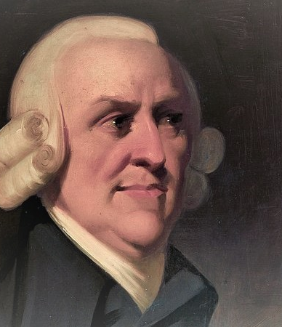
Adam Smith a další političtí ekonomové
1723 - 1790
Stěžejní dílo: Pojednání o podstatě a původu bohatství národů (1776)
Hledání univerzálně platných zákonů sociálního chování – poučky o nabídce a poptávce
Tržní ekonomie jako řešení morálních problémů společnosti – uspokojování egoistických zájmů vede k blahu společnosti
Lidé produkují specializované produkty aby je prodávali ostatním a mohli uspokojit své potřeby skrze další specializované produkty co dělají ostatní = neviditelná ruka trhu
Notes:
Adam Smith (5. června 1723 Kirkcaldy – 17. července 1790 Edinburgh) byl skotský ekonom a filosof, zakladatel moderní ekonomie a představitel skotského osvícenství.
Jeho dílo bylo zaměřeno na detailní rozpracování celé ekonomiky - pojednává o hodnotě výrobku, lidské práci, poptávce a nabídce, hodnotě peněz, hodnotě statků, funkci a způsobech směny zboží a materiálu, funkci toku zboží a poptávky po lidské práci. Je to komplexní filozofické zmapování celého ekonomického systému v raně kapitalistické společnosti, které dalo směr dalšího vývoje makro- a mikroekonomiky dalších generací, ujednotilo a vyvrátilo nesčetné nesmysly, které byly hromaděny po věky.

Slide 4
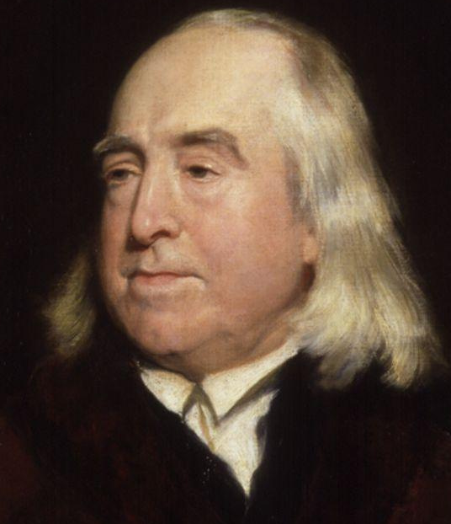
Jeremy Bentham
Utilitarista
1748 - 1832
Utilitarismus - vzniká z myšlenek politických ekonomů
Snaha o nahrazení filozofických spekulacích vědeckým zkoumáním užitečnosti
„Účelem státu je zajistit štěstí co nejvíce lidí“
Elity se obejdou bez luxusu ze kterého se uspokojí blaho všech
Odstranění pověr z náboženství a snahy o vyléčení společnosti
Panoptikon – netrestat, ale převychovávat
Notes:
Jeremy Bentham (15. února 1748 Londýn – 6. června 1832 tamtéž) byl britský právní teoretik, osvícenský filosof a radikální společenský reformátor, zakladatel utilitarismu a kritik lidských práv.
Benthamova racionalistická etika je založena na třech sloupech: prozíravosti (prudence), poctivosti (probity) a dobročinnosti (beneficience). Protože cílem každého jednání je zvětšovat štěstí a omezovat strasti, a protože míru štěstí lze podle něho dokonce změřit, lze na základě jeho „počtu obšťastnění“ (felicific calculus) kvalitu každého jednání přesně a objektivně určit. Rozhodující je trvání, intenzita, blízkost a jistota pocitu blaha, počet osob, které je zakusí, a vyhlídka na to, že z něho vzniknou další. Protože jde o minimalizaci utrpení, zaslouží si podle Benthama ochranu všichni, kdo mohou trpět, a tedy nejen lidé, ale i zvířata.
Jako právník a člověk přesvědčený o nezbytnosti práva byl Bentham sice příznivcem Francouzské revoluce, ale velmi ostrým kritikem představy přirozených lidských práv, proti nimž napsal plamenný pamflet. Právo bylo podle něho - podobně jako pro jeho současníka Hegela – možné jen v organizovaném státu, který není založen na žádné společenské smlouvě, nýbrž legitimuje se pouze svojí prospěšností a užitkem. Představa, že by člověk mohl mít nějaká práva „od narození“, že by se „rodil svobodný“, jak tvrdily listiny lidských práv, byla podle Benthama „anarchistickým klamem“ a „nebezpečným nesmyslem“. Pamflet ovšem vyšel poprvé až 1816 ve Francii za obnoveného království.

Slide 5
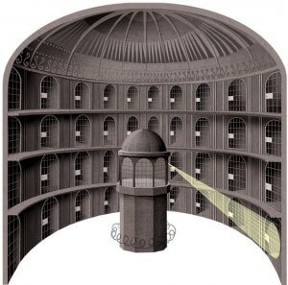
Panoptikon
Notes:
Panoptikon (z řec. pan – vše, optikos – viděný) je architektonický koncept budovy, který by umožnil stálý dohled nad jejími obyvateli. Vytvořil jej anglický utilitaristický filosof a reformátor Jeremy Bentham.
Bentham jej koncipoval především pro věznice, ale i pro jiné budovy, kde chtěl zavést systém přísné kontroly a represe, jako jsou nemocnice, školy nebo továrny. Samostatně stojící věž ve středu stavby umožňuje pozorovat z jednoho místa kteroukoliv z kruhově rozložených místností/cel tvořících uzavřený obvodový okruh. Ačkoliv není pro jednoho pozorovatele fyzicky možné celý prostor naráz sledovat, osoby umístěné v místnostech/celách nedokáží rozlišit, zda jsou či nejsou právě pozorovány, a má se u nich tedy vyvíjet návyk chovat se vždy tak, jako by byly pozorovány permanentně. Právě v případě věznice se tak dle autorovy představy docílí nejlepší možné nápravy trestanců.
3D model Panoptikonu který inspiroval věznice
https://www.youtube.com/watch?v=Myal-NSlIGA

Slide 6
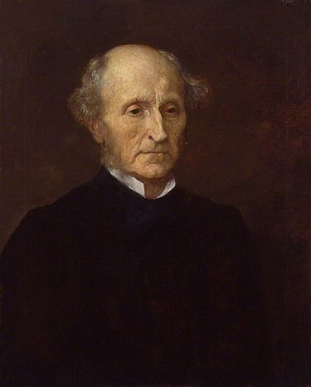
John Stuart Mill
Liberalista
1806 - 1873
Pokrok spočívá ve vývoji parlamentní demokracie a ústavního práva bez vlivu náboženství
Stát by se neměl vměšovat do života a obchodu lidí a být služebníkem občanské společnosti – lidé se mají chovat tak aby nenarušovali činností ostatních (a tedy jejich svobodu)
Občanská společnost = ti co volí (ze začátku měšťané a buržoazie, bez žen)
Později se občanská společnost rozšiřuje s volebním právem a také její definice přechází i na instituce které obhajují zájmy skupin občanů před státem
Notes:
John Stuart Mill (20. května 1806 Londýn, Velká Británie – 8. května 1873 Avignon, Francie) byl anglický filosof, empirik, politický ekonom a liberální politik.
Mezi jeho nejvýznamnější díla patří O svobodě (1859), Úvahy o vládě ústavní (1861) a Utilitarismus (1863). Zasadil se o význam psychologie v systému věd. Zabýval se též národohospodářskou politikou. Svým myšlením ovlivnil fabiánskou školu. Měl značný vliv i na T. G. Masaryka i jeho ženu Charlottu Garrigue.
Roku 1859 napsal své nejznámější dílo esej O svobodě, ve kterém hájil liberální pojetí svobody, které považoval za nejvyšší hodnotu člověka. Tedy svobody od státu a donucování. Věřil, že míra svobody je relativní a lze se v ní zdokonalovat. Dále zde rozvíjel svobodu slova a shromažďování, a také individualismus. Současně však klade důraz na hodnotu altruismu. Každý jedinec má dle Milla právo na svobodu slova a shromažďování, a to i když se ve svém postoji mýlí, což umožňuje jeho pojetí pravdy, kterou chápe jako relativní. V otázce odpovědnosti tvrdil, že člověk není odpovědný společnosti ve svých výlučných záležitostech, ale je odpovědný v otázkách společenských. Podstatu změny ke svobodné společnosti neviděl ve změně politické vlády, ale v kulturním povznesení společnosti samotné. Při psaní eseje mu byli inspirací Johann Wolfgang von Goethe a Wilhelm von Humboldt.

Slide 7
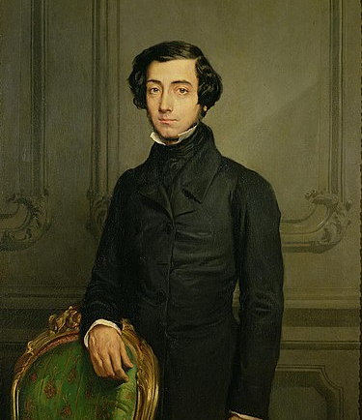
Alexis de Tocqueville
Alexis-Charles-Henri Clérel de Tocqueville
1805 - 1859
Studium Ameriky (nového světa) v porovnání s Francií
Solidarita americké společnosti jako zdroj soudržnosti – dobrovolná sdružení jedinců (občanská společnost), ovšem může vést k tyranii většiny
Amerika jako vzor demokratické společnosti která postupně bude všude ve světě
Notes:
Alexis-Charles-Henri Clérel de Tocqueville (29. července 1805, Paříž – 16. dubna 1859, Cannes) byl francouzský sociologicky orientovaný politický myslitel a historik. Ve 30. letech 19. století podnikl několik cest do Spojených států amerických, aby podrobil důkladné analýze tamní demokracii a srovnal ji se stavem v Evropě. Byl zástupcem interdisciplinární vědy, která se měla zabývat chováním různých lidských společností, nedal jí však název ani jasný program. Samotnou sociologii 19. století příliš neovlivnil, ale dnes je mnohými historiky sociologie považován za jednoho z nejvýraznějších klasiků tohoto oboru.
Demokracie v Americe (1835, 1840) – V tomto díle Tocqueville zkoumá povahu demokracie, její klady i zápory, a také analyzuje možné původce ohrožení již stabilizovaného demokratické uspořádání. Hlavním autorovým úmyslem bylo srovnat povahu demokracie v USA s demokracií v Evropě, především pak ve Francii. Tocqueville se snaží zjistit, jak lze čelit nebezpečím, která v sobě demokracie skrývá, a byl přesvědčen, že vhodnou protiváhou přílišné politické centralizace je silná a rozmanitá občanská společnost, vytvářející apolitická sdružení. Domnívá se, že s americkou demokratickou společností vzniká určitý typ společnosti, který v budoucnu ovládne i další kontinenty.

Slide 8
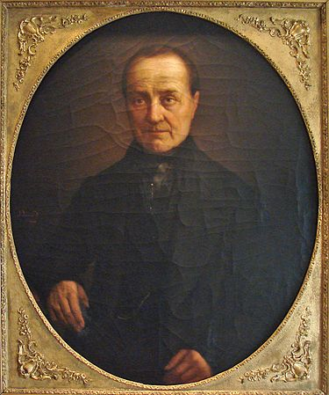
Auguste Comte
Isidore Marie Auguste François Xavier Comte
1798 - 1857
Zakladatel pozitivizmu a sociologie
Empirické smyslové pozorování zbavené zkreslujících metafyzických předsudků
Tedy sociální vědy se mají dělat stejně jako vědy přírodní
Zákon tří stádií úvah o světe – teologické, metafyzické a vědecké
Obhajoval nový pojem „náboženství lidskosti“ kde se lidé uznávají za tvůrce své vlastní existence
Notes:
Auguste Comte, celým jménem Isidore Marie Auguste François Xavier Comte (19. ledna 1798, Montpellier – 5. září 1857 Paříž), byl francouzský matematik, společenský reformátor a originální myslitel, zakladatel pozitivismu a jeden ze zakladatelů sociologie.
V souvislosti s filosofií Augusta Comta byl také zaveden pojem pozitivismus. Podle něj se konečně jako jednotná metoda všech věd ustavuje metoda pozitivní, která se na rozdíl od tzv. negativní filosofie vzdává hledání prvotních či konečných příčin a nevysvětluje fakta silami nebo entitami, které nelze bezprostředně verifikovat, nýbrž se omezuje pouze na studium faktů a vztahů mezi nimi: „Nakonec v pozitivním stádiu lidský duch, vědom si, že nelze nabýt absolutních poznatků, vzdává se hledání původu a účelu vesmíru, stejně jako poznání vnitřních příčin jevů, aby se pomocí velmi složitého usuzování a pozorování věnoval objevování jejich skutečných zákonů, tj. jejich stálých vztahů následnosti a podobnosti.“
1. Stadium teologické neboli fiktivní
Člověk hledá absolutní poznání skrze zkoumání vnitřní povahy věcí. Věří, že za každým procesem je živá vůle. Toto stadium probíhá ve třech etapách: animismus, polyteismus a monoteismus.
2. Stadium metafyzické neboli abstraktní
I zde hledá člověk absolutní poznání, ale nezkoumá již nadpřirozené síly, nýbrž abstraktní pojmy a entity. Za nejvyšší obecnou entitu uznává přírodu, v níž vidí pramen všech ostatních jevů.
3. Stadium vědecké neboli pozitivní
Člověk dospívá k tomu, že absolutní poznání není možné. Snaží se tedy pozorováním a rozumem poznat podobnosti a posloupnosti v daných faktech, s cílem podřídit je jedinému všeobecnému faktu.
Ve stadiu pozitivního myšlení lidstva by měla nastat podle Comta ideální forma společenského zřízení. Jednalo by se o stát s pevně stanoveným řádem, řízený vědci, odborníky a specialisty, kde by u každého převažoval smysl pro celek.
Comte tak do filosofie dějin zahrnuje vznik své vlastní doktríny. Dějiny směřují k pozitivnímu stadiu. To bude spočívat v poznání univerzálních zákonů na základě pozorování faktů. Na základě těchto zákonů bude pak možno řídit běh společnosti.

Slide 9
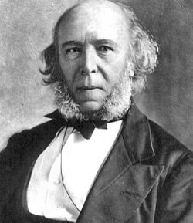
Herbert Spencer
Organistický proud
1820 - 1903
Vycházel z Comta
Vyslovil teorii o sociální evoluci (podobné Darwinově) kde řekl, že společnost spěje k liberální demokracii a omezené vládě, protože to jsou nejlepší systémy na řešení konfliktů (a rozdělování zboží mezi lidmi)
Evropská společnost jako „vývojově“ nadřazená a společnost jako organizmus který chce být liberální demokracií a tak k tomu upravuje své složky (diferenciace funkcí)
Tyto úvahy byly později „očištěny“ a rozpracovány dále (Durkheim, Parsons)
Notes:
Herbert Spencer (27. dubna 1820 – 8. prosince 1903) byl klasický britský sociolog a filosof. Patří mezi zastánce tzv. „organicistického proudu“ v sociologii, jenž se vyznačuje důrazem na podobnost rysů lidské společnosti a biologického organismu. Mnoho z jeho myšlenek vstoupilo do všeobecného povědomí, jen málo lidí však dnes tuší, kdo je jejich původním autorem.
Spencer ve svých úvahách navazoval jen na nemnoho předchůdců. Mezi nejvýznamnější patřil evolucionista a Spencerův přítel Thomas Huxley, který jej seznámil s myšlenkami Charlese Darwina, s nímž posléze Spencer navázal dlouholeté korespondenční styky. Spencer vědecké knihy takřka vůbec nečetl a vědomosti získával především z periodik, diskuzí s kolegy a od svých asistentů. Proto je jeho myšlenkové kořeny třeba hledat zejména v londýnském intelektuálním prostředí poloviny 19. století (především v přírodovědeckých kruzích), dále v politické ekonomii a do jisté míry i v sociologických koncepcích Augusta Comta.
Celé Spencerovo rozsáhlé filozofické dílo (sám pro svou koncepci užíval termínu „syntetická filozofie“) je propojeno nemnoha jednotícími tématy, z nichž jedním je myšlenka evolucionismu. Evoluci Spencer ve své knize First Principles definuje jako „změnu ze stavu relativně nevymezeného, nekoherentního, homogenního ke stavu relativně vymezenému, koherentnímu a heterogennímu“ (Keller 2005 : 146), jejím opakem je pak regrese, čili děj, během něhož dochází k rozkladu komplexních a diferencovaných struktur. Svůj vysoce abstraktní model evoluce používá Spencer i pro analýzu vývoje společnosti poprvé v práci The Study of Sociology z roku 1873. Poukazuje zde na to, že oblast sociální podléhá podobným zákonům, jako pole biologické či fyzikální. Podobně jako v organismu vede i ve společnosti nárůst velikosti subsystémů k tlaku na diferenciaci jejich funkcí; funkčně diferenciované subsystémy jsou pak zpětně s celkem propojeny díky svému nenahraditelnému významu pro jeho přežití (tj. zpětná integrace). Lidské společnosti procházejí podobně jako živé organismy vývojem od homogenních a nestabilních útvarů k vysoce komplexním a diferencovaným strukturám - zkoumání faktorů, jež ovlivňují rychlost a směr tohoto vývoje je pak dle Spencera skutečným a nejvýznamnějším úkolem sociologie. Odmítá Comtův sociologický konstruktivismus a zastává názor, že ani odkrytí faktorů ovlivňujících evoluci společnosti nás neopravňuje k jejich modifikaci.

Slide 10
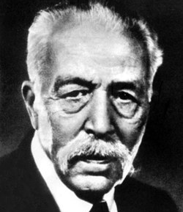
Gatano Mosca
Teorie elit
1858 - 1941
Analyzoval Marxe
Zkoumal chování socialistických skupin a polických stran
Došel k závěru, že socialismus nikdy nedosáhne svých cílů protože potřebuje vedení elitní třídy intelektuálů, která sice hovoří jménem mas ale současně stojí mimo ně.
Notes:
Gaetano Mosca (1. dubna 1858 – 8. listopadu 1941) byl italský politický vědec, žurnalista a byrokrat. Je mu přikládáno rozvinutí teorie elitářství a doktríny politické třídy a je jedním ze tří zakládajících členů tzv. italské školy elitářství (spolu s Vilfredo Paretem a Robertem Michelsem).
Moscův vytrvalý přínos politické vědě je pozorování toho, že vše kromě nejprimitivnějších společností vládly prostřednictvím početní minority. Minoritou nazval politickou třídu. Přestože jeho teorie je správně charakterizovaná jako elitistická, její podstata se ale dalece liší od The Power Elite („Mocenská elita“) od C. Wrighta Millse. Na rozdíl od Millse a pozdějších sociologů chce Mosca vyvinout univerzální teorii politické společnosti a jeho obecnější teorie politické třídy tento cíl reflektují.
Mosca definoval moderní elity v pojmu jejich nadřazených organizačních dovedností. Tyto organizační dovednosti byly obzvláště nápomocny získání politické moci v moderní byrokratické společnosti. Nicméně, Moscova teorie byla liberálnější než např. elitářská teorie Paretova, neboť v Moscově pojetí nejsou elity přirozeně dědičné a lidé ze všech tříd společnosti se teoreticky mohou elitou stát. Též se upínal na koncept „oběhu elit“, který je dialektickou teorií neustálé soutěže mezi elitou, kdy jedna elitní skupina opakovaně nahrazuje druhou v průběhu času.

Slide 11
Robert Michels
Teorie elit
1876 - 1936
Použil Moscovu analýzu na odborové organizace a politické strany
Železný zákon oligarchie – politické organizace se v důsledku nutnosti vnitřní disciplíny stávají uzavřenými jednotkami hájícími svou existenci (a ne blaho lidu nebo dokonce ani těch kdo je volí)
Učil se u Webera
Notes:
Robert Michels (9. ledna 1876 Kolín nad Rýnem – 2. května 1936 Řím) byl německý sociolog. Proslavil se především svou knihou Zur Soziologie des Parteiwesens in der modernen Demokratie (1911); v ní představil svůj „železný zákon oligarchie“, podle kterého oligarchické struktury nakonec dominují jakékoli politické organizaci, nezávisle na její politické orientaci. Ve svém pozdějším dílem, Corso di sociologia politica (1927) už ale nekritizuje oligarchické tendence velkých organizací, naopak sympatizuje s elitou a vůdcem, u kterého se koncentruje veškerá moc. Paradoxně se tedy Michels nakonec ztotožnil přesně s těmi rysy organizované společnosti, kterými dříve nejvíce opovrhoval.

Slide 12
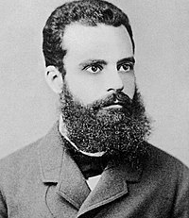
Vilfredo Pareto
Teorie elit
1848 - 1923
Pracoval s tezí dvou základních tendencí sociálních skupin
Co nejvíce rozvinout uspokojování materiálních zájmů i za cenu konfliktů mezi skupinami
Nechat se vést malými dynamickými elitami nehledě na rovnostářské cíle skupin
Pohonem všech skupin je touha po moci (uspokojení materiálních zájmů)
Jeho teorie jsou založené na spekulativně-cynických argumentech a také jsou viněni z vzestupu fašizmu v Itálii po roce 1920, společně s Moscou a Michelsem jsou používání hlavně v teorii racionální volby a politickou vědu, ne sociologii
Notes:
Vilfredo Federico Damaso Pareto (15. července 1848 Paříž – 19. srpna 1923 Céligny) byl italský ekonom, matematik, statistik, sociolog a politolog, profesor na univerzitě v Lausanne. Kromě toho byl i průkopníkem ekonometrie (vědecká disciplína nacházející se na pomezí matematiky, statistiky a ekonomie).
Teorie elit – Nutnost rozdělení na elitu zbytek společnosti vyvozuje Pareto z toho, že mezi členy společnosti není rovnoměrně rozložena inteligence a schopnosti a také některé typy reziduí. Ti, v jejichž chování dominuje první reziduum, vynikají schopností k vykořisťování občanů. Díky tomu jsou součástí vládnoucí třídy. Pareto je nazývá spekulanty. Na druhé straně jsou lidé bázliví a opatrní, kteří se nechávají ovládat, Pareto je nazývá rentiéry. Lidé u nichž převládá kombinační reziduum jsou jako Machiavelliho lišky nakloněni rizikům, příslušníci konzervativně založené většiny představují síli sociální inertnosti, jsou to Machiavelliho lvi. Učil, že vládnoucí třída si má tvrdým donucovacím systémem udržovat svou existenci. Neučiní-li tak, bude vytlačena silnými členy nižších tříd, kteří se vyšplhají do jejích pozic. Jeho sociologie je svéráznou symbiózou mechanistických a psychologistických prvků. Společnost je pluralistický systém vytvořený z lidských molekul, jež jsou spojeny složitými vzájemnými vztahy. Položil základy ekonomie blahobytu. Pro ilustraci jeho teorií asi nejlépe poslouží jeho výrok: "Dávejte mi co nejvíce plodných omylů plných zárodků myšlenek a nechte si své jalové pravdy."

Slide 13
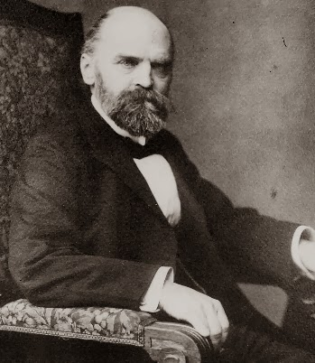
Ferdinand Tönnies
Společenství a společnost
1855 - 1936
Přínos krásných, lehce vyslovitelných německých pojmů Gemeinschaft a Gesellschaft
Pospolité vztahy (Gemeinschaft) – malé populační jednotky se sdružují do vesnic, základem je velká rodina a blízkost, používá se směna a protislužby, autority jsou tradiční a osobní => nepřerušená souvislost mezi generacemi
Společenské vztahy (Gessellschaft) – komerční směna a služby, používání pouze peněz a námezdních smluv, vztahy mezi jednotlivci jsou skrze zákony a instituce a vzniká masa žijící na jednom místě => společenské změny se odehrávají rychleji a chybí jim souvislost
Jeho vysvětlení bylo značně nostalgické vzpomínání po ztrátě pospolitosti společnosti, ale jeho představy o typech vztahů později rozvinul Durkheim, Weber a Simmel do sociologické teorie
Notes:
Ferdinand Tönnies (26. července 1855 Oldenswort – 9. dubna 1936 Kiel) byl německý sociolog, ekonom a filosof. Je znám především pro svou sociologickou typologii, kde tradiční pospolitost (Gemeinschaft) staví proti moderní společnosti (Gesellschaft), dále se zabýval rovněž studiem sociálních norem, sociologií povolání a výzkumem veřejného mínění, kde je pokládán za průkopníka. Spolu s M. Weberem a G. Simmelem založil v roce 1909 Německou společnost pro sociologii (Deutsche Gesellschaft für Soziologie).
Tönnies rozlišoval mezi dvěma typy sociálního seskupení Gemeinschaft a Gesellschaft, které jsou do češtiny nejčastěji překládány jako pospolitost a společnost. Tyto koncepty slouží k pojmenování dvou typů společenské vazby, společnosti. V této teorii Tonnies mluví o dvou formách lidské vůle. „Wesenwille“ neboli organická vůle, jež je základem Gemeinschaftu. A pro Gesellschaft „Kurwille“, což znamená v nejvhodnějším českém překladu vůle arbitrální nebo libovůle.
Pospolitost (Gemeinschaft) je postavena na pokrevních svazcích typické pro rodinu, kde lidé žijí v pospolitém životě a hluboké solidaritě, avšak to platí i pro jiné sociální vazby jako sousedství či dokonce i život v malé vesnici. Jedná se o živoucí organismus, ve kterém vztahy hrají klíčovou roli. Častokrát převládá obecný zájem v sociálních vazbách, které jsou řízeny zvyky a obyčeji. To všechno vychází z vůle jednání vnitřních potřeb a přirozeného stavu.
Společnost (Gesellschaft) lze přirovnat zejména k akciovým společnostem, velkoměstům. A právě v takovýchto příkladech jsou lidé spjati pouze vnější konvencí. Osoby jsou na sobě nezávislé, izolovány od ostatních, přestože je sjednocuje racionální účel. Jedinci jde o určité zájmy a cíle, založené na kalkulu a osamostatněném myšlení.
Hlavním záměrem Tönniese bylo za pomocí G. a G., popsat dějinný vývoj. Oba tyto pojmy mají představovat dějinné epochy směřující určitým vývojem a to od pospolitosti ke společnosti. Díky průmyslové revoluci, která zapříčinila mnoho společenských změn, se člověk mění na masového a stádního. Vztahy se formalizují a člověk je více izolován od ostatních.[5] Tönnies nikde neprohlašoval, že ve světě se vyskytují jen tyto čisté podoby sociálních seskupení, jelikož každá společnost se skládá z prvků G. a G. Touto svou nejvýznamnější prací ovlivnil celou řadu významných sociologů, jako byli Emil Durkheim, Max Weber či George Simmel.

Slide 14

Západní modernita
Existuje jedna definice modernity aplikovatelná na celý svět?
Je aplikace racionálních a vědeckých principů na život a organizaci společnosti vždy dobrá věc?

Slide 15
Eurocentrizmus v sociální teorii
Vůdčí osobnosti v USA se chtěli zbavit ideologického dogmatu evropského myšlení z 19. století.
Poukazovali na problematiku evropské kulturní nadřazenosti a vybudovali pro USA legitimní instituce pro dělání vědy oproštěné od Eurocentrizmu.
Zůstává otázka „zápodocentrizmu“, tedy dominance sociálních teorií z USA a Evropy a vynechání zbytku světa jako nemoderních společností, které se postupně po vzoru Západu moderními stanou a bude to probíhat úplně stejně.
V současnost je ovšem sféra teorií stále dominována západními teoriemi s tím, že se postupně se k nám dostávají teorie z větších východních zemí, jako Rusko, Čína, Jižní Korea a Japonsko, popřípadě Afriky. Stále ale mají občasné problémy s legitimizováním dělání vědy a jejím očištěním od polické propagandy.
Notes:
Někdy mají i „nezápadní vědci“ problém s tím obhájit, že jsou opravdu vědci a mají právo se podílet na sociální vědě.

Slide 16
Temná strana osvícenství
Představitelé osvícenství byli přesvědčeni o pravdivosti svých teorií a o tom, že po zavedení do praxe jimi vylepší společnost. Věda byla vždy pokrok.
Aplikace utilitárních ideálů nepřinášela vždy jen blahobyt společnosti, ale také limitovala svobodu, když zavazela většině, ale to byla cena za pokrok.
Moralita byla odsouvána z cesty vědy protože bránila rozvoji. Cílem byla maximální efektivita a produktivita. (Třeba efektivní řešení židovské otázky a poté efektivní ukončení druhé světové války, efektivní zemědělství a průmysl, efektivní a volný trh)
Notes:
Klimatická krize a její současné následky jsou reflexí temné strany osvícenství a utilitarismu kdy blaho většiny (mocné většiny západu) bylo podstatnější než dopady (o kterých se zprvu nevědělo, ale ani dnes nejsou tak podstatná akativně řešené jako to co ohrožuje Evropu a USA přímo) na země „třetího světa“ (bezmocné „menšiny“ co žila jen v menších zastoupeních v Evropě a USA).

Slide 17
O čem jsme mluvili
Politická ekonomie a utilitarismus
Liberalismus a občanská společnost
Pozitivizmus
Teorie elit
Společenství a společnost
Eurocentrizmus v sociální teorii
Temná strana osvícenství

Slide 18

Příště
Nemusím přednášet (Čtecí týden)
Strukturální funkcionalismus a jeho kritici

Slide 19

Prostor pro dotazy

